Slide 1

人类转型时代的设计体验：以火人节为例 Designing Experiences in the Age of human transformation:An Analysis of Burning Man
Annals of Tourism Research(2021, Volume 91)
Barbara Neuhofer et al
萨尔茨堡应用科学大学 (Salzburg University of Applied Sciences, Austria)
汇报人：卢波
四川大学旅游学院

Slide 2
目 录
01
02
论文摘要（总）
研究背景与研究主题（分）
Abstract
Research Background and Topic
03
04
研究方法与主要结论（分）
研究讨论与未来展望（分）
Research Method and Conclusion
Discussion and Future Outlook

Slide 3
论文摘要
01
Abstract

Slide 4
论文摘要
研究背景与研究对象
关键词：人类转型(Human transformation)、Instagram(INS)、体验设计(Experience design)、转型设计(Transformation design)、环境心理学(Environmental psychology)
人类转型（ Human transformation ）时代背景下，具有转型功能的体验不仅偶然发生，更可通过有意识的设计引导实现。
文章调查研究了人类活动聚集地——火人节（Burning Man），因为它被认为是世界上最具转型性的大型体验活动之一。
人类转型可被引导
火人节是典型案例

Slide 5
论文摘要
研究方法、主要结论与研究贡献
环境心理学、深度拓扑分析
旅游、活动、体验；转型
基于环境心理学(Environmental psychology)理论，深度拓扑分析Instagram数据，梳理参与者的数字化外在表达，探寻发帖者内心深处的转型机制。
该文是旅游、活动和体验领域中，探讨人类转型(Human transformation)和体验设计(Experience design)关系的跨学科研究。
三阶段；两范畴、三十聚类
通过分析活动开始前半年内、活动进行中和活动结束后半年内的社会环境和社会心理因素，总结形成30个可能引发人类转型的聚类(Clusters)。

Slide 6
研究背景与研究主题
02
Research Background and Topic

Slide 7
研究背景与研究主题
引言、文献综述为研究主题铺垫
引言
文献综述
研究主题
宏观背景：享乐消费到探索扩展
已有研究：范畴定义与研究进展
研究创新：时空视角与技术发展
宏观背景：从记忆难忘到转型需求
转型动力：体验设计引诱人类转型
案例简介：火人节（Burning Man）
规模宏大且经由设计人类聚集情境下（火人节, Burning Man），人类转型(Human transformation)如何发生？

Slide 8
研究背景与研究主题
研究主题
01
02
对象：火人节
理论：环境心理学
火人节是一个促使人类转型的临界时空(Liminal time-space),是全球典型的转型性活动。
社会环境、自然环境和建筑环境对个体在特定空间内产生中介效应
03
04
方法：深度拓扑分析
目标：转型驱动因素
基于INS中的话题数据，在环境心理学理论框架下、时空视角下，实现定量方法与定性理论结合
火人节(Burning Man)前中后期，人类转型(Human transformation)如何发生？

Slide 9
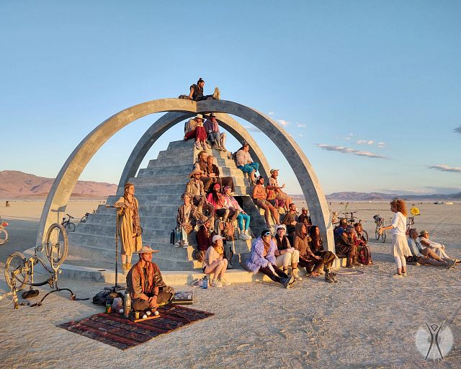
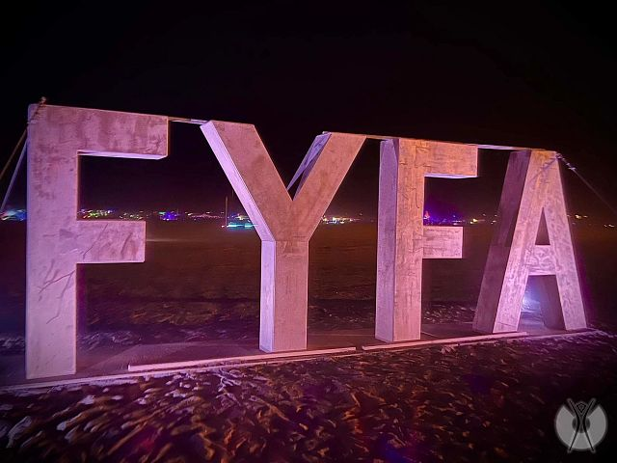
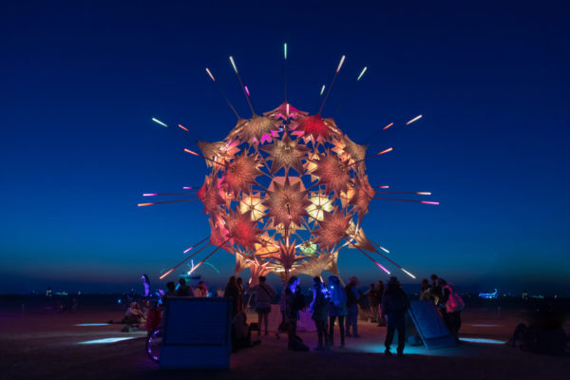
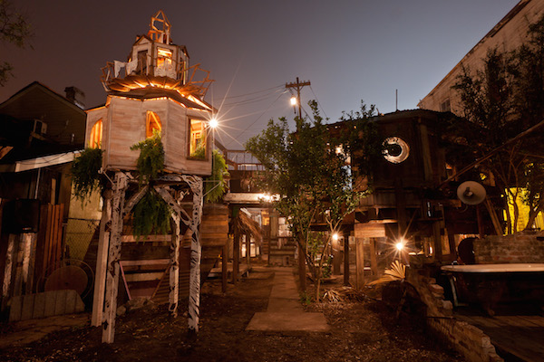
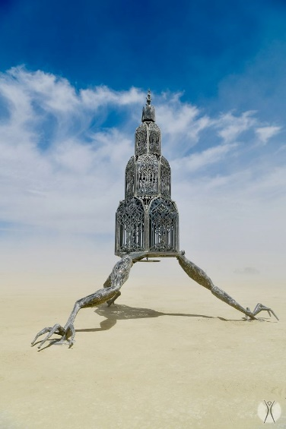
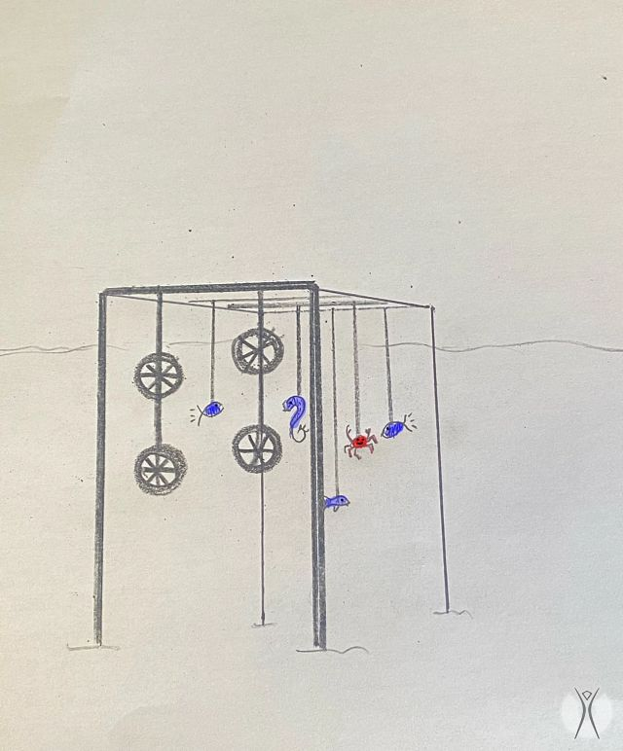
研究背景与研究主题
火人节
艺术现场
https://burningman.org/
Black Rock Desert, Nevada, USA

Slide 10
研究方法与主要结论
03
Research Method and Conclusion

Slide 11
研究方法
一种深度拓扑数据分析的迭代框架
(An Iterative Framework for Deep Topological Data Analysis)
1
2
3
数据收集
数据预处理
深度拓扑数据分析
时间：2019年火人节期间以及前后半年
来源：INS话题(#burningman2019)数据
数量：53326条（含文本、标签、表情符号、发布日期、URL和账户类型等信息）
数据剔除：官方贴、商业帖、无内容贴、重复贴（剩余总计35802条，活动前8953条，活动中2840条，活动后24009条）
转化识别：转特殊词， Spacy 库识别
原理：拓扑数据分析(TDA)和深度生成模型(DGM)的结合
方法：Vietoris-Rips complex, Morse Theory, Manifolds learning
TDA: Topological Data Analysis; DGM: Deep Generative Models.
Vietoris-Rips complex（维托里斯-里普斯复形）, Morse Theory（莫尔斯理论）, Manifolds learning（流形机器学习）

Slide 12
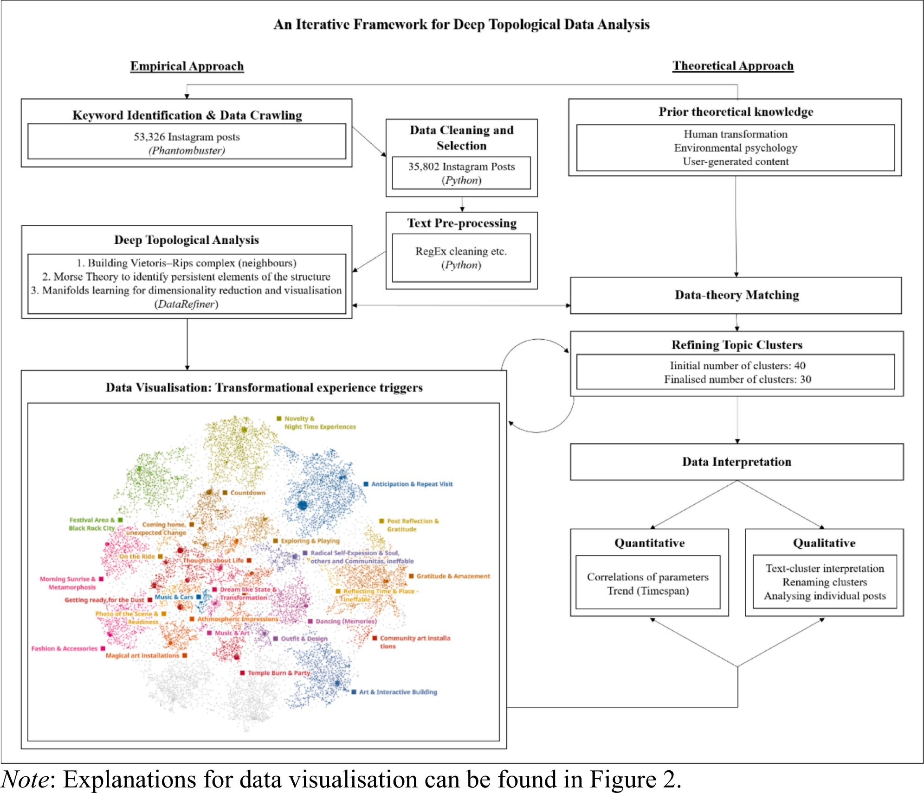
研究方法
图1. 深度拓扑数据分析的迭代框架示意图(P4)

Slide 13
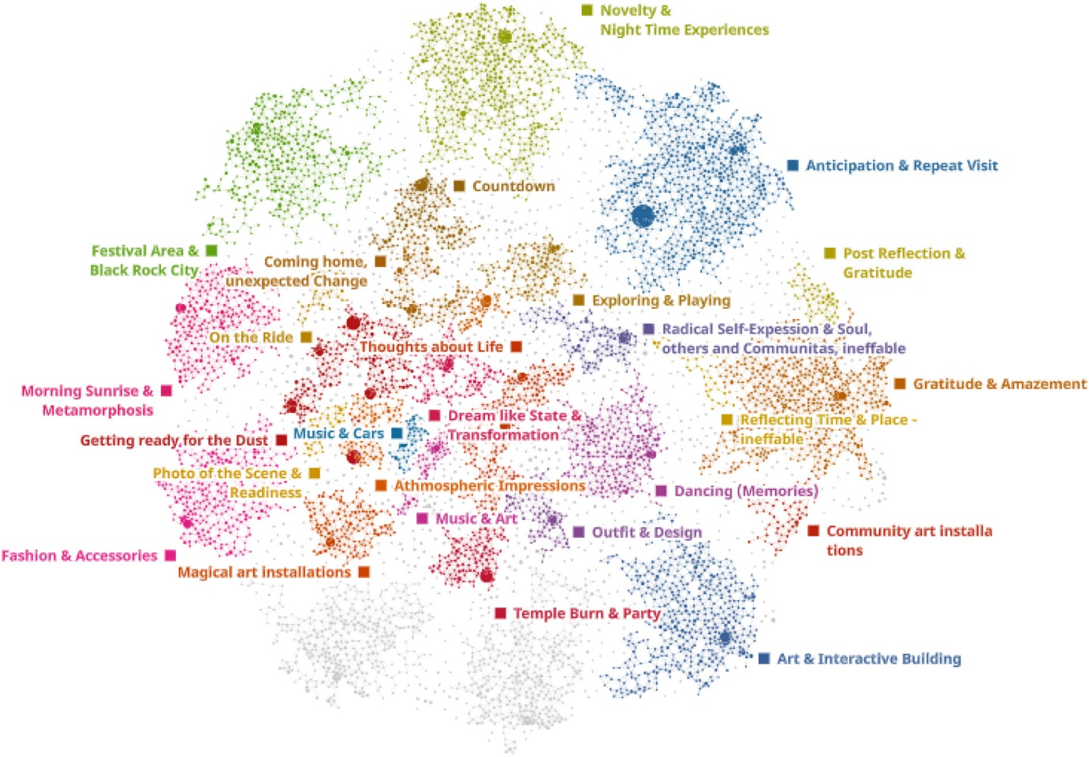
主要结论
以环境心理学理论为框架，通过深度拓扑分析35802个INS帖子数据，形成30个聚类并分为两个维度：
（1）外部社会环境范畴；（2）内部社会心理范畴。
文本参数相关性分析
30个聚类中，12个聚类与外部社会环境范畴有关，15个聚类与内部社会心理范畴有关。另外，有3个聚类（“票务和订购”“营销”“噪声”聚类）因超出了研究范围被排除在外。
图2. 聚类可视化图。注：图表按聚类着色。(P6)

Slide 14
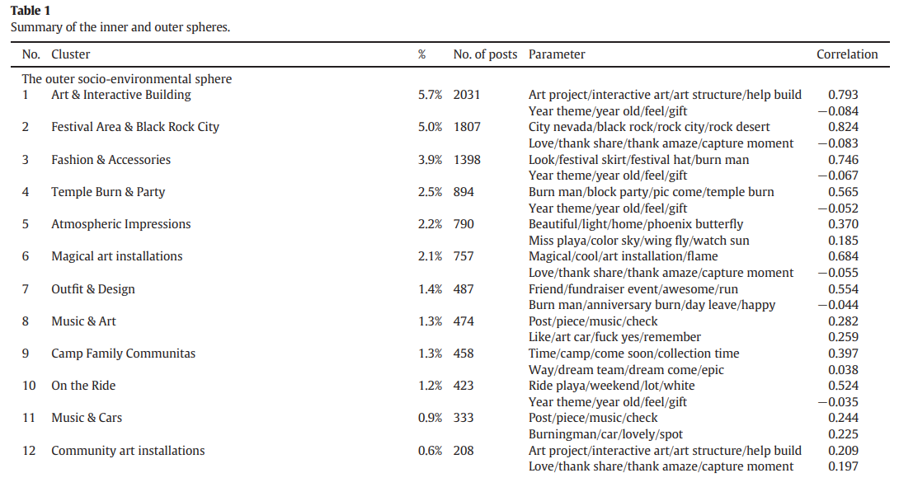
主要结论
表1.外部社会环境范畴与内部社会心理范畴要素总表(P7)

Slide 15
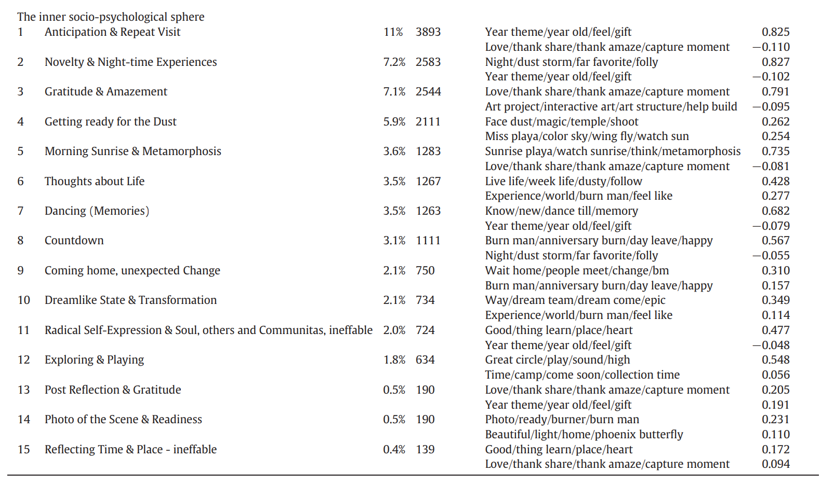
主要结论
表1.外部社会环境范畴与内部社会心理范畴要素总表(P7)

Slide 16
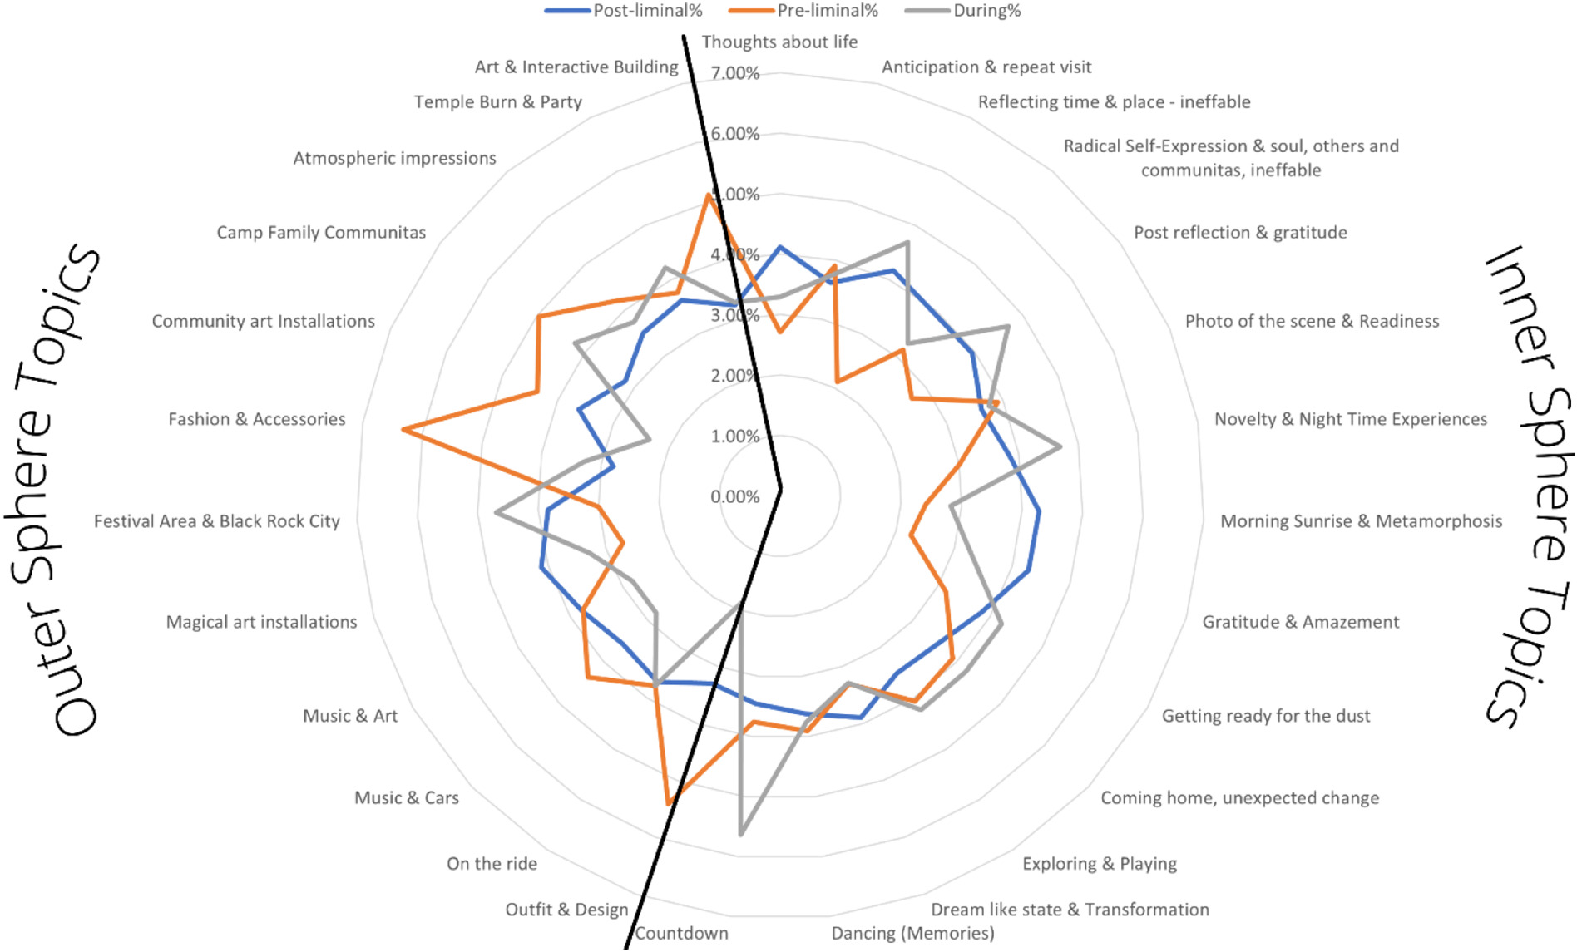
主要结论
外部社会环境范畴(P7)
艺术与互动建筑(5.7%)
节日区域与黑石城(5.0%)
时尚与配饰(3.9%)
木偶人焚烧和派对(2.5%)
氛围印象(2.2%)
魔力艺术装置(2.1%)
服装和设计(1.4%)
音乐和艺术(1.3%)
营地家庭共同体(1.3%)
旅行途中(1.2%)
音乐和汽车(0.9%)
公共艺术作品(0.6%)
图3. 历时研究中的外部社会环境范畴与内部社会心理范畴聚类贡献度(P8)

Slide 17
主要结论
内部社会心理范畴(P7)
期待重游(11%)
新奇的夜间体验(7.2%)
感恩与惊叹(7.1%)
准备参与火人节(5.9%)
早晨日出与蜕变(3.6%)
思考人生(3.5%)
跳舞记忆(3.5%)
活动倒计时(3.1%)
回家与意料改变(2.1%)
如梦如幻与转型(2.1%)
激进的自我表达，灵魂、他人、群体共同体(2.0%)
探索与娱乐(1.8%)
回顾与感恩(0.5%)
场景照片和准备(0.5%)
回忆时间和地点(0.4%)
图3. 历时研究中的外部社会环境范畴与内部社会心理范畴聚类贡献度(P8)

Slide 18
研究讨论与未来展望
04
Discussion and Future Outlook

Slide 19
研究讨论
定性讨论：外部社会环境如何成为人类转型的触发器？
艺术作品强化了火人节的体验性。艺术作品与积极情绪（e.g., love, amazing, incredible）密切相关，为参与者带来了“Would you like to swing in clouds?”等具有惊叹感、敬畏感的体验。
独特活动强化了火人节的差异性。火人节举办地位于沙漠且拥有“Temple Burn”“Music & Art”等独特活动，形成了差异化且宏大的火人节形象感知。
社群环境强化了火人节的集体性。群体包容和环境效应是产生集体归属感的重要因素，火人节所带来的集体感产生于活动期间，并在活动结束后的时期持续存在，促进了活动后人类转型。

Slide 20
研究讨论
定性讨论：内部社会心理如何成为人类转型的触发器？
“Countdown”活动强烈反映了参与者在火人节前的兴奋感。参与者从活动开始四月前发帖倒数计时并持续到最后一天，表明参与者的高期待值与参与度，体现了强烈的情感表达。
心理情感变化引发对生命、宇宙和自我的反思。参与者在活动结束后的帖子中写到“Everything in life is temporary and that is the beauty of it”，这反映了对参与者对生命有限性的思考。同时，在激进的自我表达中，参与者发现了内心本我，践行了尊重他人权利与自由。
参与者表达爱、欣赏和感激等情感，与幸福感紧密相关。“感激”“爱”和“启发”等高频关键词直观表现了参与者的积极情绪，如“Such a beautiful time full of love and laughter”和“Such a beautiful place to give thanks”。强烈情感表达和社交实践可能推动长期人类转型。

Slide 21
研究讨论
全文总结
总体讨论
理论贡献
实践贡献
研究结论充分肯定和验证了前有相关研究的概念和实证结果，并发现了一些新的转型触发因素，如环境设计、艺术创造等。
以环境心理学为理论基础，通过设计一种深度拓扑数据分析的迭代框架，深度解析了聚集活动中设计元素促使人类转型的机制。
通过总结火人节经验，为旅游规策划人员创新旅游产品或活动策划方案以激发人类转型的过程提供了经验和样板。

Slide 22
未来展望
研究不足与未来展望
研究不足
未来展望
首先，本文研究得到的范畴和聚类可能并不普适于转型旅游、活动和节日之外的消费场景，不同场景下，推动转型需不同的体验设计。
首先，考虑社会人口背景、先前旅游经验（如重复游客）和成熟度水平等因素，进而开展转型研究。
其次，由于转型体验通常难以描述，特别是在旅游活动结束后，难以确定特定社会环境因素和转型结果间的确切关系。
其次，结合民族志方法，跟踪观察被试转型何时发生、如何发生及观察期间的重大事件，以排除帖子非同一人发布、帖子表演性等干扰因素。

Slide 23
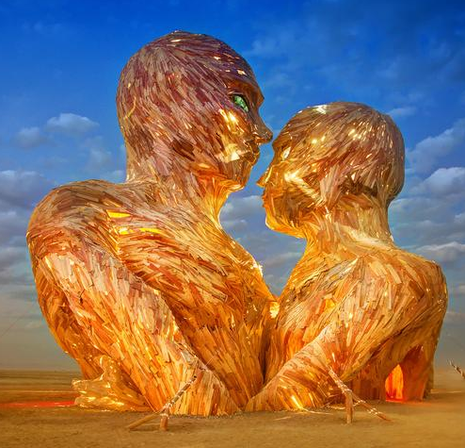
学习心得
1. 研究对象形式新颖、特征突出
2. 定量方法实现定性研究之目的
3. 分阶段研究体现活动前后变化
优点
a. 难以理解部分段落的内部逻辑
b. 难以理解深度拓扑的分析原理
c. 难以理解聚类的分类和相关性
疑惑
TDA by Python
(1) https://gudhi.inria.fr/introduction/; (2) https://scikit-learn.org/stable/; (3) https://www.tensorflow.org/?hl=zh-cn

Slide 24
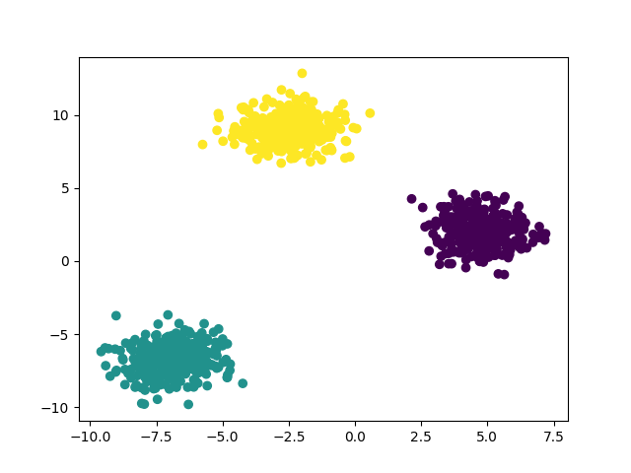
学习心得
import gudhi
import numpy as np
from sklearn.cluster import KMeans
from sklearn.datasets import make_blobs
import matplotlib.pyplot as plt
# 生成示范数据
X, y = make_blobs(n_samples=1000, centers=3,\
n_features=2, random_state=42)
# 进行聚类分析
kmeans = KMeans(n_clusters=3)
kmeans.fit(X)
# 完成可视化展示
plt.scatter(X[:, 0], X[:, 1], c=kmeans.labels_)
plt.show()

Slide 25
感谢观看！
汇报人：卢波
四川大学旅游学院

